Slide 1

재외동포를 위한 한국어 (영어권)
5-2

Slide 2
UNIT 06
나만의 공부법
My Own Style of Studying

Slide 3
여러분은 하루에 얼마나 공부를 해요?
좋아하는 과목과 싫어하는 과목은 뭐예요?

Slide 4
교재 58쪽
아래의 퀴즈렛 또는 파워포인트 슬라이드 활용하기
Quizlet : https://quizlet.com/_8bxd9f?x=1jqt&i=1qqi22

Slide 5
예습 | 복습 | 인터넷 학습 사이트
반복하다 | 암기하다 | 연상하다
preview
review
Internet site for learning
to repeat
to memorize
to associate

Slide 6
외우다 | 문제를 풀다 | 계획표를 짜다
공책에 표시하다 | 기억력이 좋다 | 집중력이 강하다
to learn by heart
to solve a question
to schedule time
to write in a notebook
to have a good memory
to have a good concentration

Slide 7
꾸준히 | 과목 | 종종
왠지 | 안정되다 | 효과적
steadily, constantly
course, subject
often
for some reason
to be stable
effective

Slide 8

교재 59쪽
제시카: 다음 주가 시험인데 공부를 하나도 안 해서 걱정이야.
수빈: 나도 아직 안 했어. 근데 공부하기가 너무 싫어.
제시카: 그런데 난 어떤 공부 방법이 나한테 맞는지 아직 잘 모르겠어.
다른 사람한테 좋다고 해서 나한테도 좋은 건 아닌데…….
넌 어떻게 공부해?
수빈: 난 복습을 주로 하는 편이야. 복습하면서 외우기도 하고
잊어버린 건 공책에 표시도 하고…….
①
②
③
④

Slide 9
제시카: 난 노래를 들으면서 공부해. 잘 모르는 건 가끔 인터넷 학습
사이트에서 찾아보기도 하면서 말이야.
수빈: 나도 그건 종종 봐. 정말 도움이 되더라. 그런데 노래를 들으면서
하는 건 왠지 집중이 안 되더라고.
제시카: 조용한 음악을 들으면서 하면 마음이 안정돼서 공부가
잘 되는 것 같아. 자기한테 맞는 방법이 다 있으니까 어떤 게
좋다고 말할 수는 없지 뭐.
⑤
⑥
⑦
⑧
⑨

Slide 10
수빈: 맞아. 공부를 하다 보면 효과적인 방법이 뭔지 스스로
터득하게 된대.
제시카: 우리 시험이 며칠 안 남았는데 이렇게 걱정만 하지 말고
시험 준비 계획표를 짜 보자.
수빈: 맞아. 그러는 게 좋겠어.
⑩
⑪

Slide 11
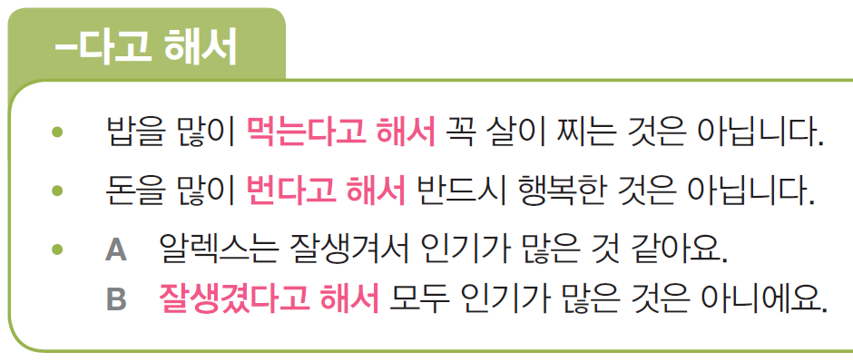
교재 60쪽

Slide 12
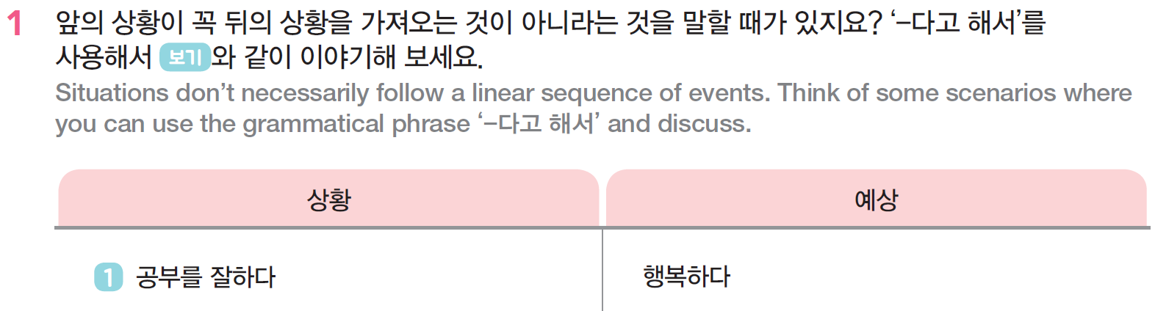
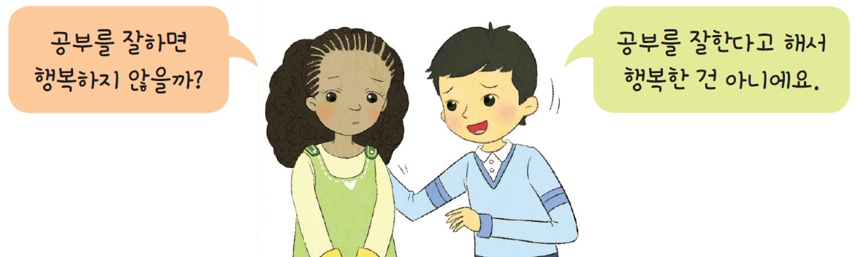

Slide 13
동사 (VERB)
먹다 | 먹는다고 해서 | 받침 O
마시다 | 마신다고 해서 | 받침 X
만들다 | 만든다고 해서 | ㄹ 받침
Notes:
① 받침○ + 을 정도 먹을 정도, 입을 정도
② 받침× + ㄹ 정도 갈 정도, 할 정도
ㄹ받침 + ㄹ 정도 (어간 ㄹ 탈락) 살 정도

Slide 14
형용사 (ADJECTIVE)
작다 | 작다고 해서 | 받침 O
크다 | 크다고 해서 | 받침 X
춥다 | 춥다고 해서 | ㅂ 받침
Notes:
① 받침○ + 을 정도 먹을 정도, 입을 정도
② 받침× + ㄹ 정도 갈 정도, 할 정도
ㄹ받침 + ㄹ 정도 (어간 ㄹ 탈락) 살 정도

Slide 15
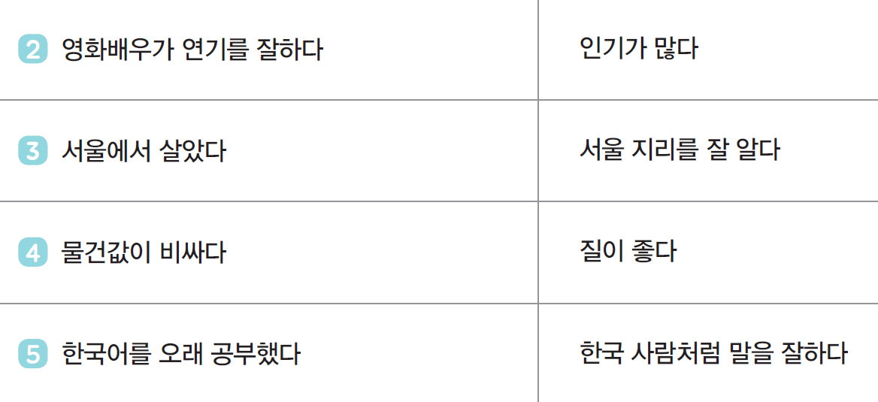
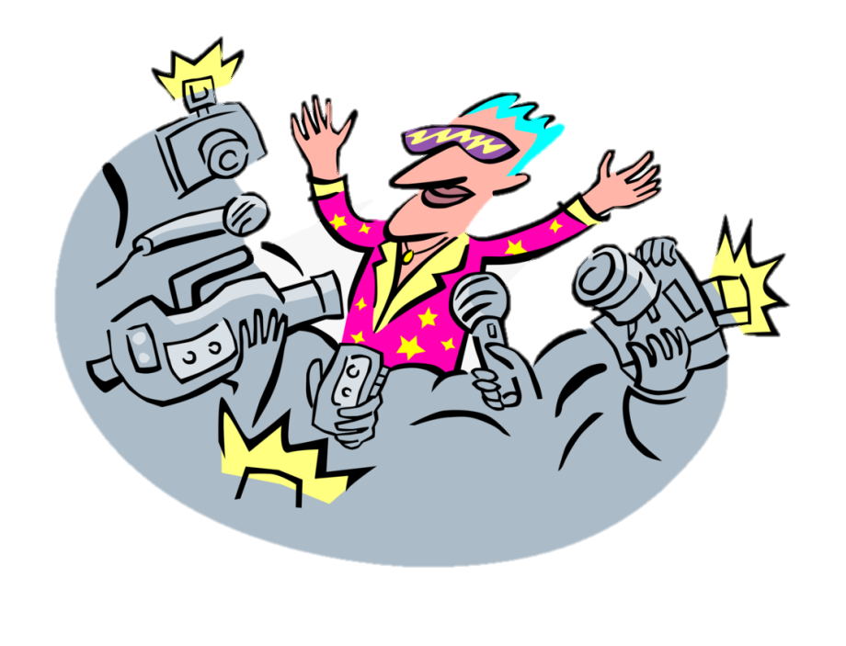
영화배우가 연기를
잘한다고 해서
인기가 많은 것은 아니에요.
http://clipart-library.com/clipart/movie-star-cliparts_8.htm

Slide 16
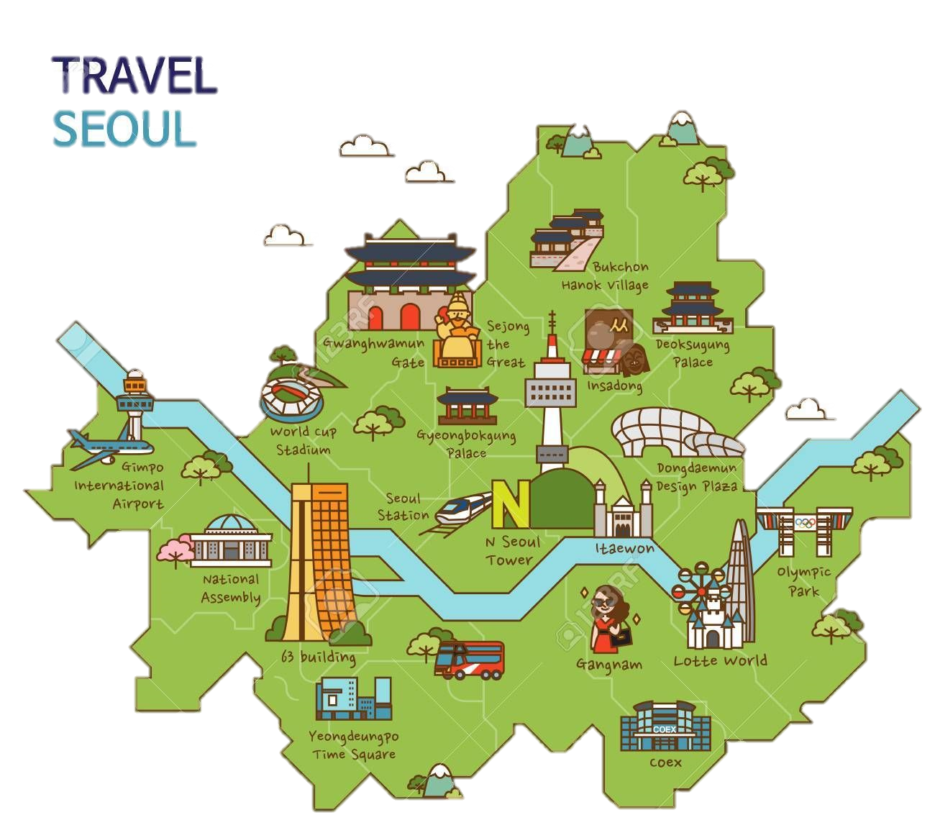
서울에서
살았다고 해서
서울 지리를 잘 아는 것은 아니에요.
https://www.pinterest.com/pin/618330223813549541/

Slide 17

물건값이
비싸다고 해서
질이 좋은 것은 아니에요.
http://clipart-library.com/clipart/111928.htm

Slide 18
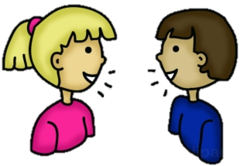
한국어를 오래
공부했다고 해서
한국 사람처럼 말을 잘하는 것은 아니에요.
http://clipart-library.com/clipart/speak-cliparts_5.htm

Slide 19
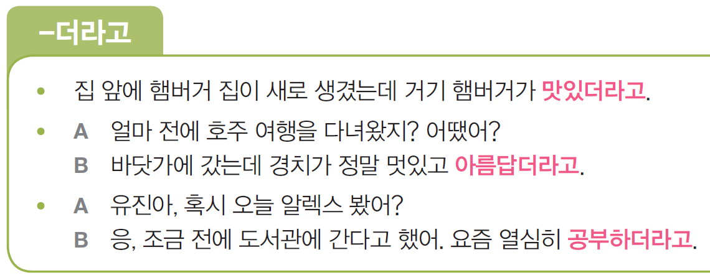
교재 61쪽

Slide 20
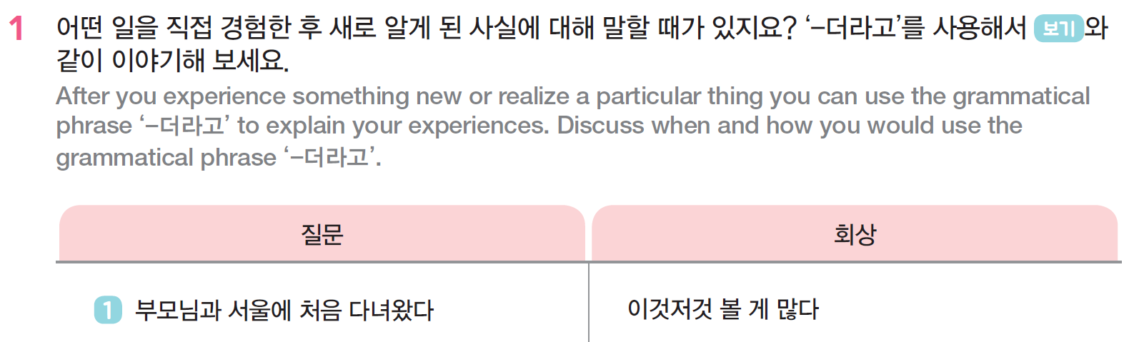
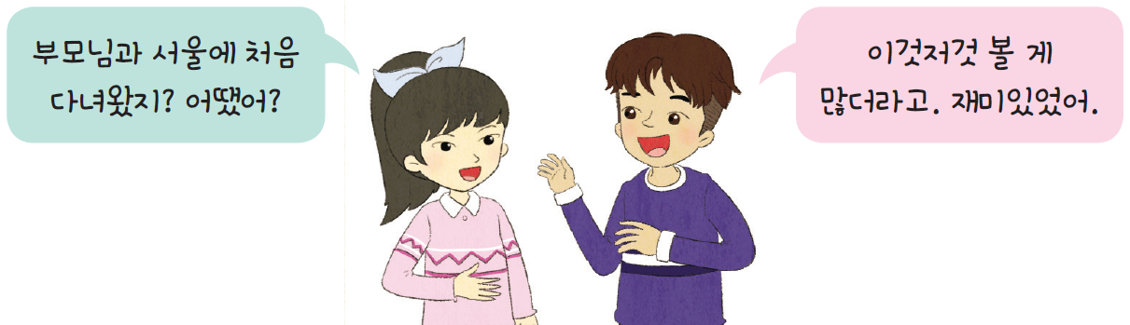

Slide 21
동사 (VERB)
먹다 | 먹더라고 | 받침 O
마시다 | 마시더라고 | 받침 X
만들다 | 만들더라고 | ㄹ 받침
Notes:
① 받침○ + 을 정도 먹을 정도, 입을 정도
② 받침× + ㄹ 정도 갈 정도, 할 정도
ㄹ받침 + ㄹ 정도 (어간 ㄹ 탈락) 살 정도

Slide 22
형용사 (ADJECTIVE)
작다 | 작더라고 | 받침 O
크다 | 크더라고 | 받침 X
춥다 | 춥더라고 | ㅂ 받침
Notes:
① 받침○ + 을 정도 먹을 정도, 입을 정도
② 받침× + ㄹ 정도 갈 정도, 할 정도
ㄹ받침 + ㄹ 정도 (어간 ㄹ 탈락) 살 정도

Slide 23
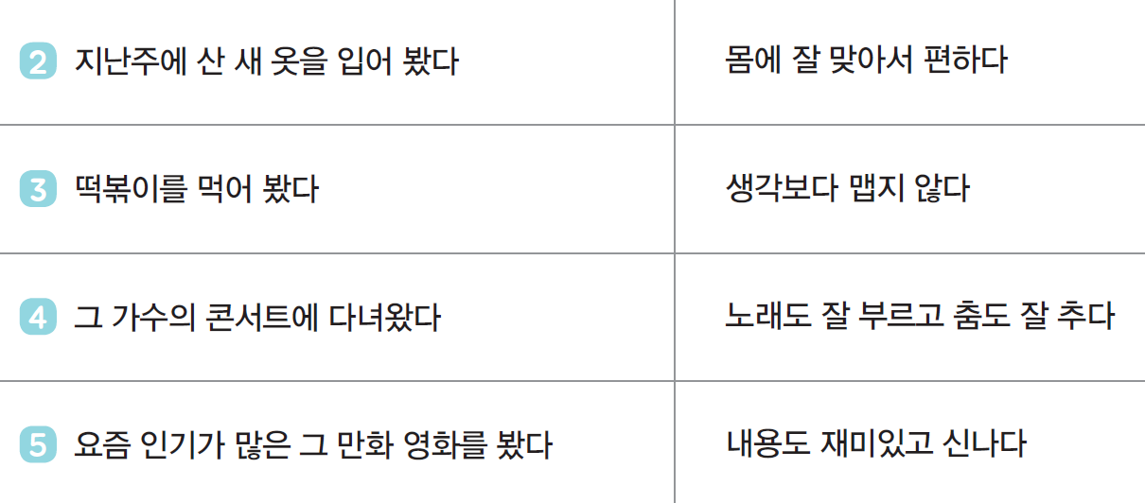

지난주에 산 새옷을 입어 봤어?
몸에 잘 맞아서
편하더라고.
http://clipart-library.com/clipart/34571.htm

Slide 24
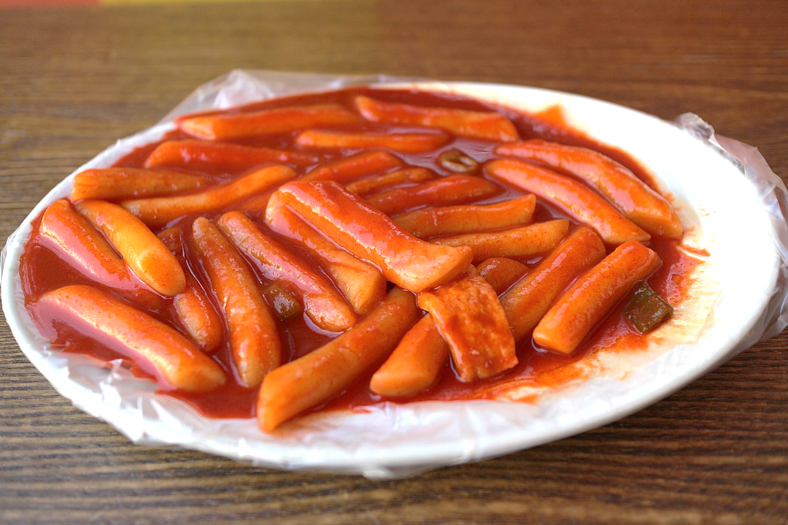
떡볶이를 먹어 봤어요?
생각보다
맵지 않더라고요.
By 709 K - https://pixabay.com/photo-2545943/ archive copy, CC0, https://commons.wikimedia.org/w/index.php?curid=61357477

Slide 25
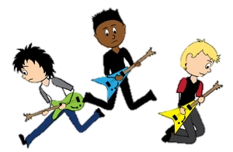
그 가수의 콘서트에 다녀왔어?
노래도 잘 부르고 춤도 잘 추더라고.
http://clipart-library.com/clipart/844148.htm

Slide 26
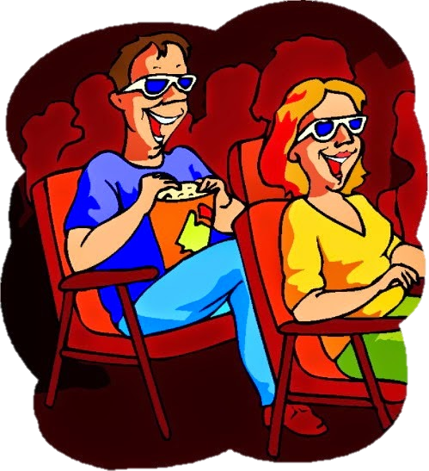
요즘 인기가 많은 그 만화 영화를 봤어요?
내용도 재미있고 신나더라고요.
http://clipart-library.com/clipart/1151875.htm

Slide 27
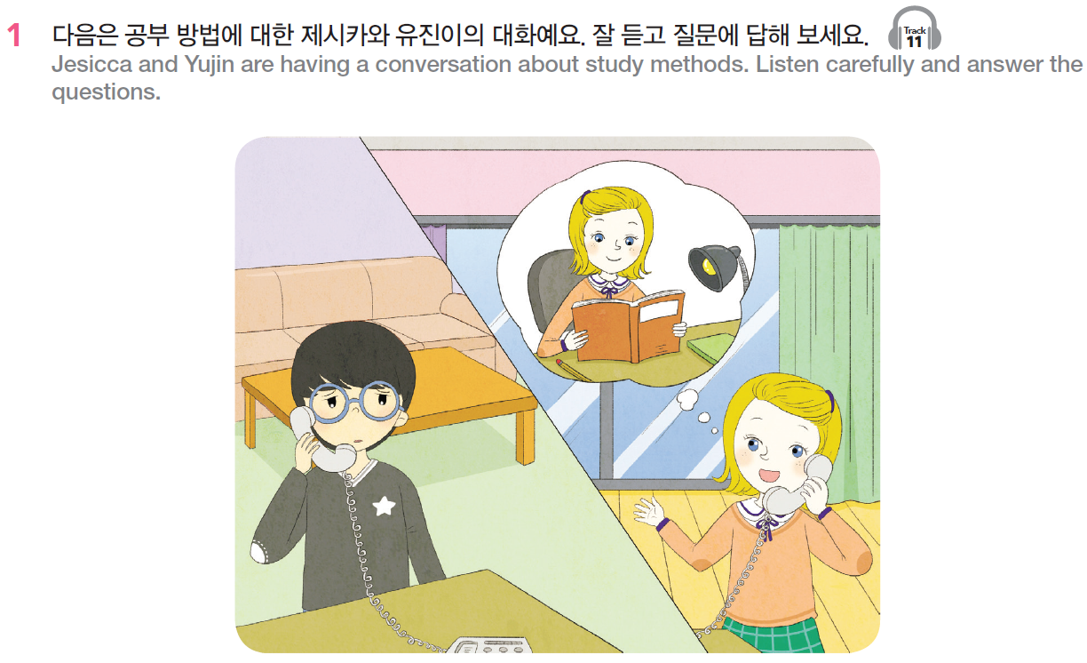
교재 62쪽

Slide 28
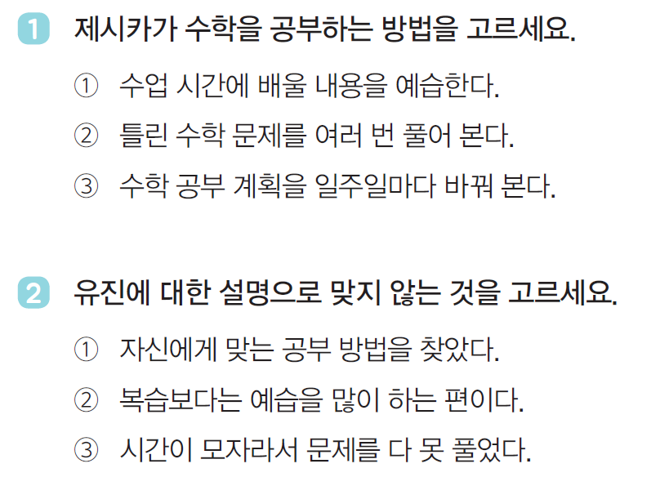
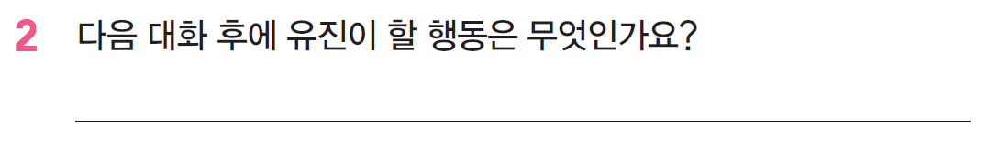

Slide 29
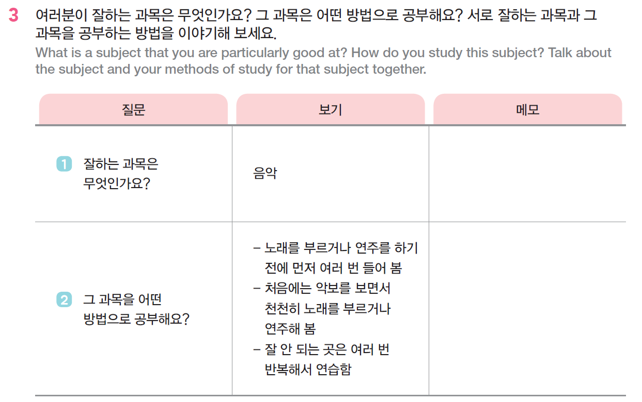

Slide 30
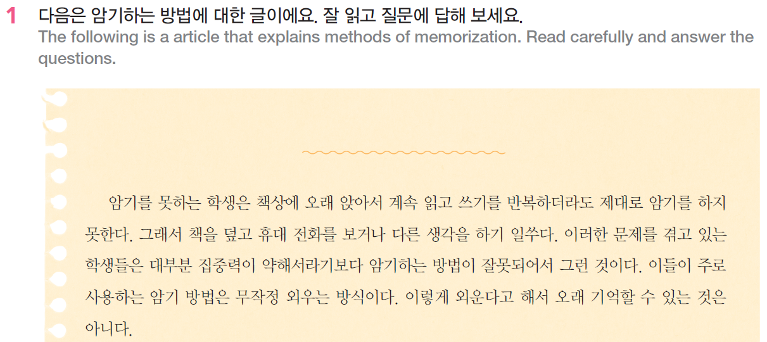
교재 74쪽

Slide 31
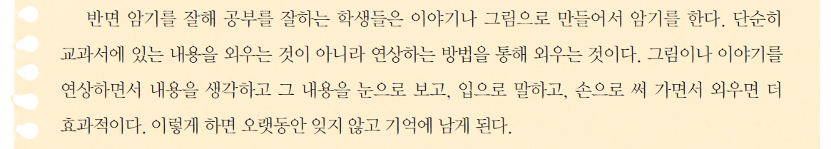

Slide 32
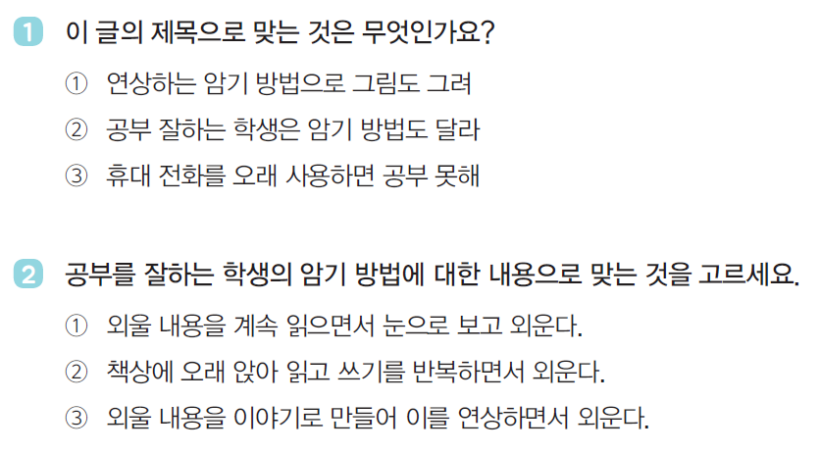
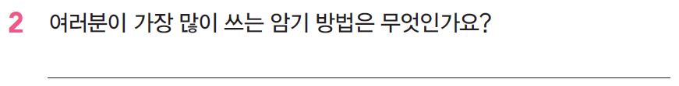

Slide 33
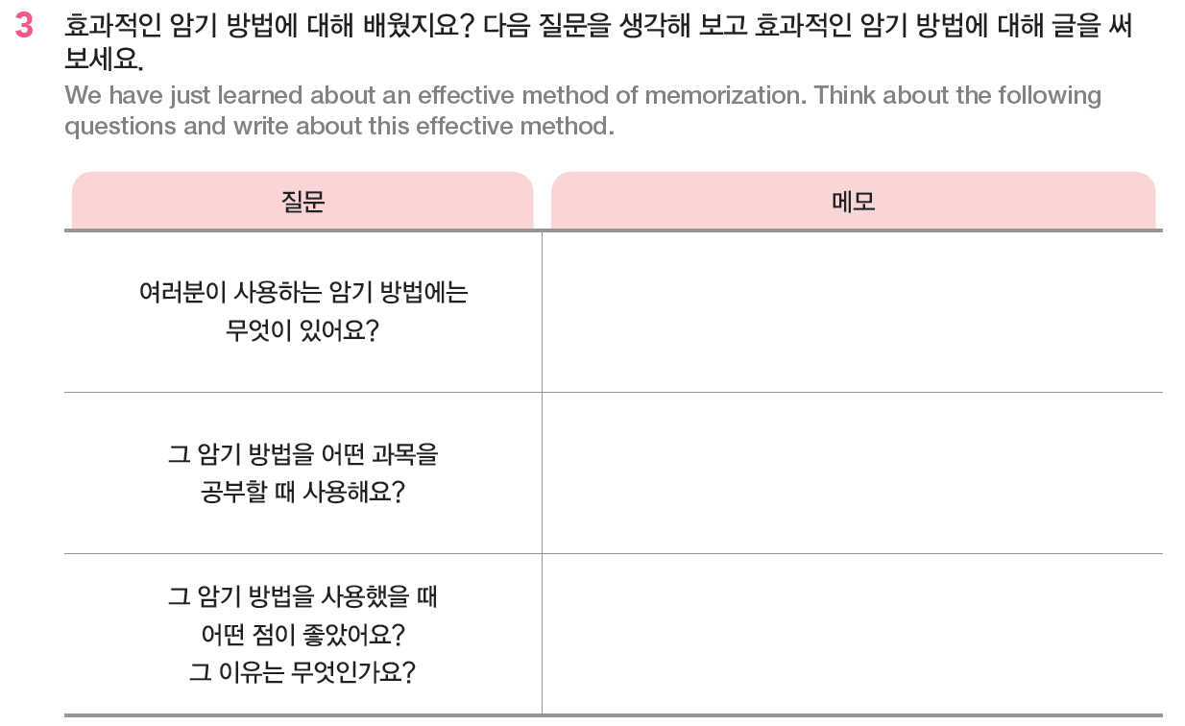

Slide 34
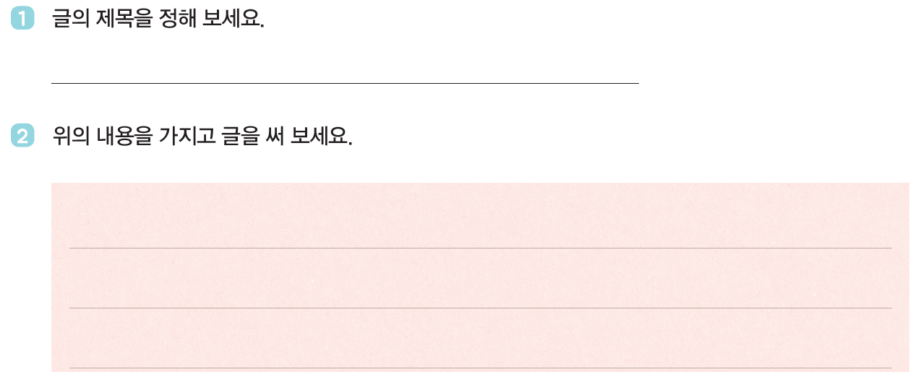

Slide 35
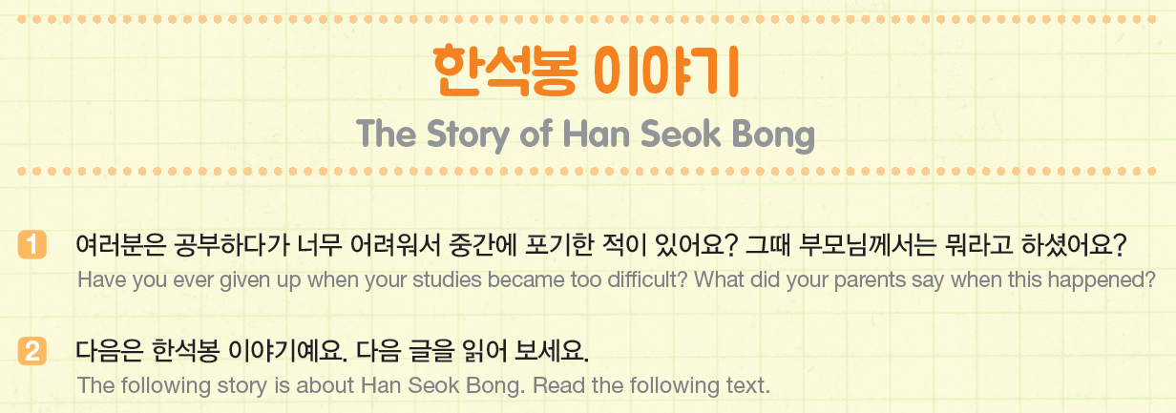
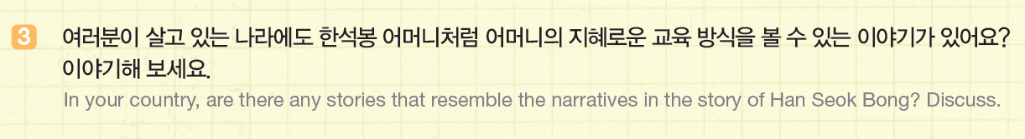
교재 66쪽

Slide 36
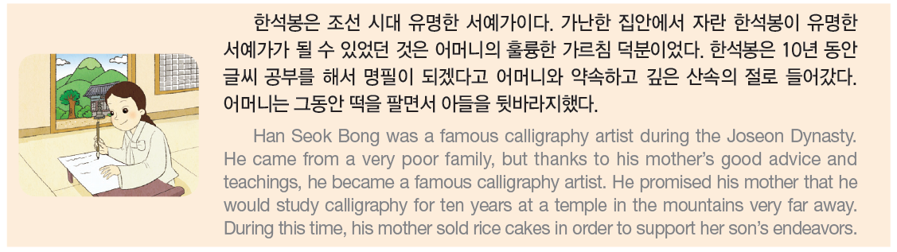

Slide 37
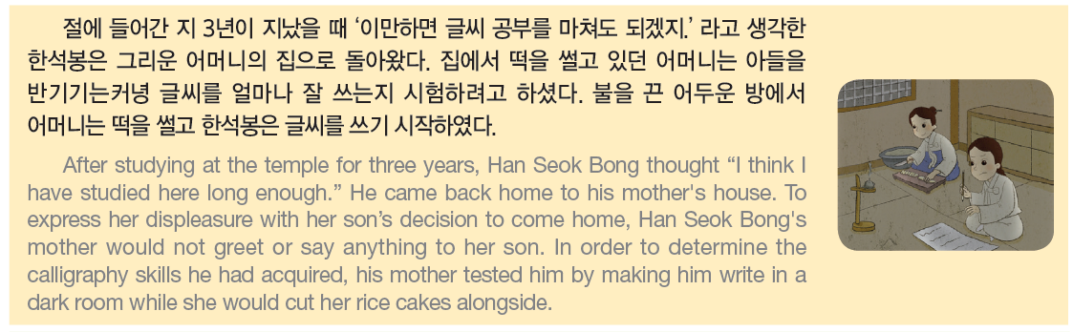

Slide 38
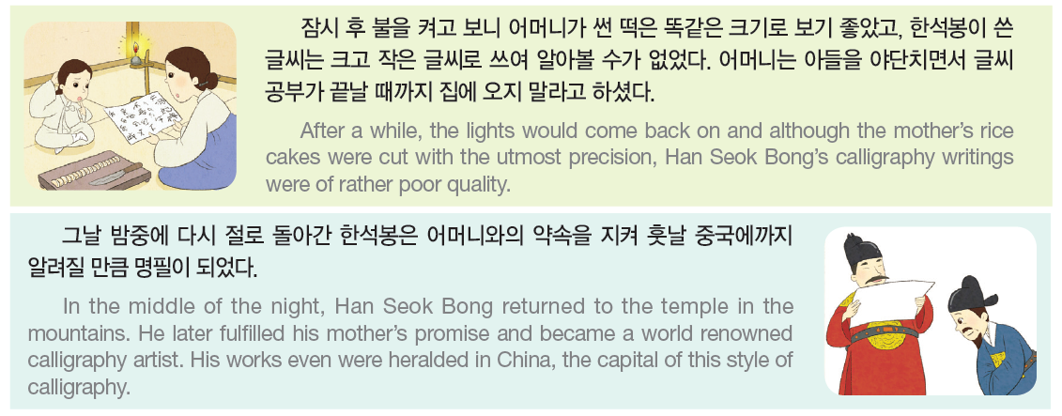

Slide 39
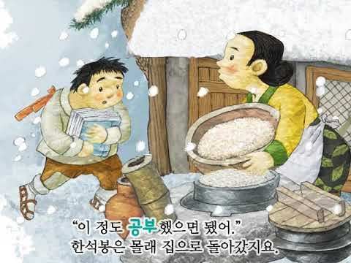
한석봉
https://www.youtube.com/watch?v=I0oPmuK1XHs

Slide 40
빙고게임 (Bingo)
준비물: 4X4 빈칸, 영어 단어 뜻을 준비한 20개의 종이
방법
학생들은 종이에 4X4 빈칸을 준비한다.
다음 슬라이드에 준비된 단어 중 15개를 선택해서 쓴다.
나머지 한 칸은 “FREE”로 쓴다.
교사는 영어 단어를 하나씩 골라서 불러 준다.
(예 – ‘to respect’ 를 한국어로 뭐라고 할까요?)
5. 난이도와 시간을 고려해서 빙고 갯수 정하기

Slide 41
예습 | 암기하다 | 계획표를 짜다 | 꾸준히 | 종종
복습 | 연상하다 | 공책에 표시하다 | 성적 | 왠지
인터넷 학습 사이트 | 외우다 | 기억력이 좋다 | 과목 | 안정되다
반복하다 | 문제를 풀다 | 집중력이 강하다 | (웹)사이트 | 효과적
Notes:
빙고 단어 (학생에게 보여주기)

Slide 42
preview | to memorize | to schedule time | steadily, constantly | often
review | to associate | to write in a notebook | grade, score | for some reason
Internet site for learning | to learn by heart | to have a good memory | course, subject | to be stable
to repeat | to solve a question | to have a good concentration | website | effective
Notes:
빙고 영어 단어 (프린트용)

Slide 43
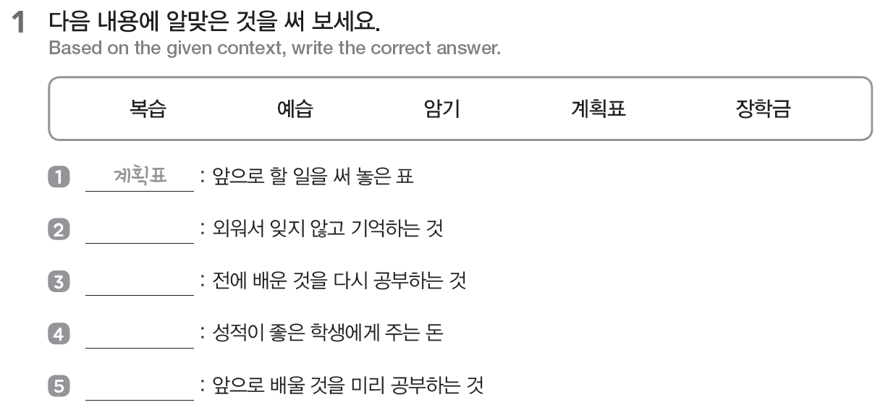
워크북 25-28쪽
암기
복습
장학금
예습

Slide 44
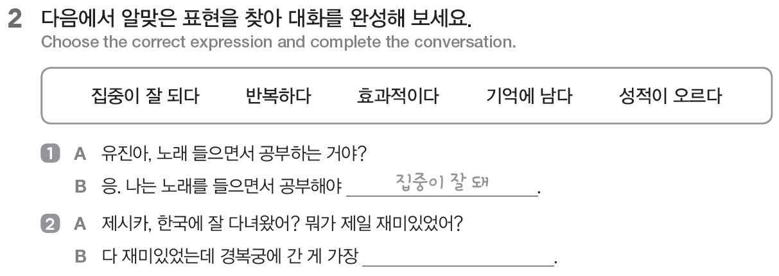
기억에 남아

Slide 45
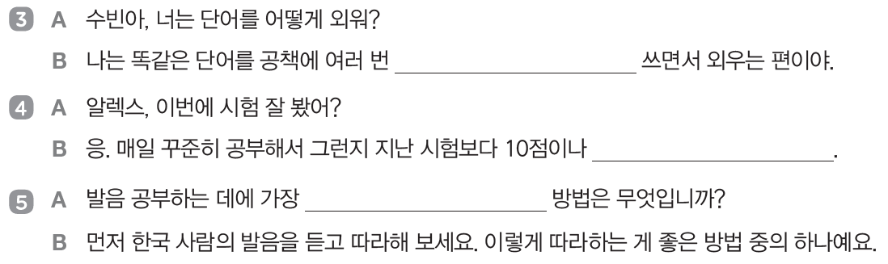
반복해서
성적이 올랐어
효과적인

Slide 46

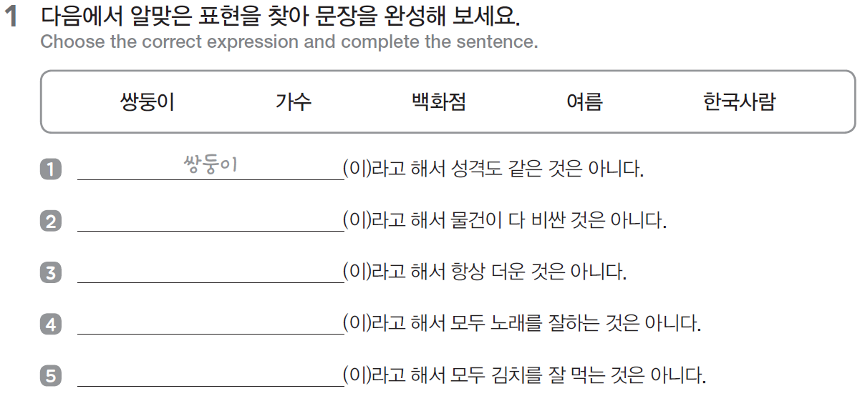
백화점
여름
가수
한국사람

Slide 47
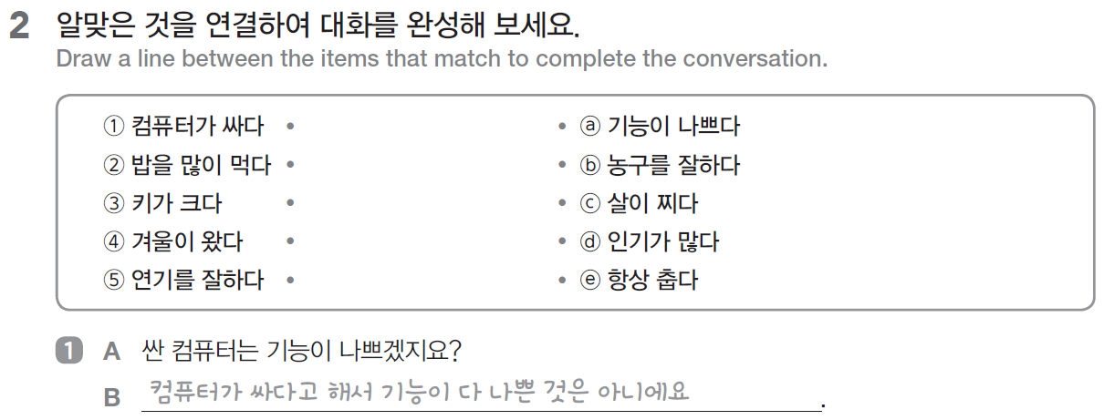

Slide 48
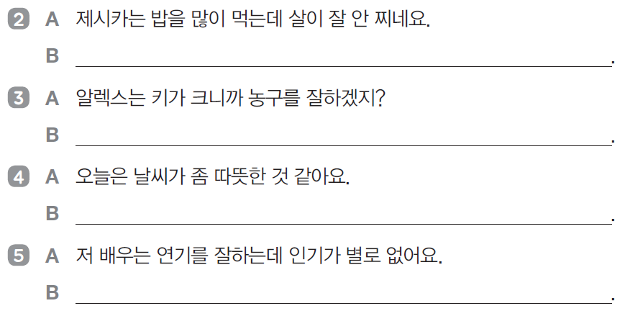
밥을 많이 먹는다고 해서 다 살이 찌는 건 아니에요
키가 크다고 해서 다 농구를 잘하는 건 아니에요
겨울이 왔다고 해서 항상 추운 건 아니에요
연기를 잘한다고 해서 다 인기가 많은 건 아니에요

Slide 49

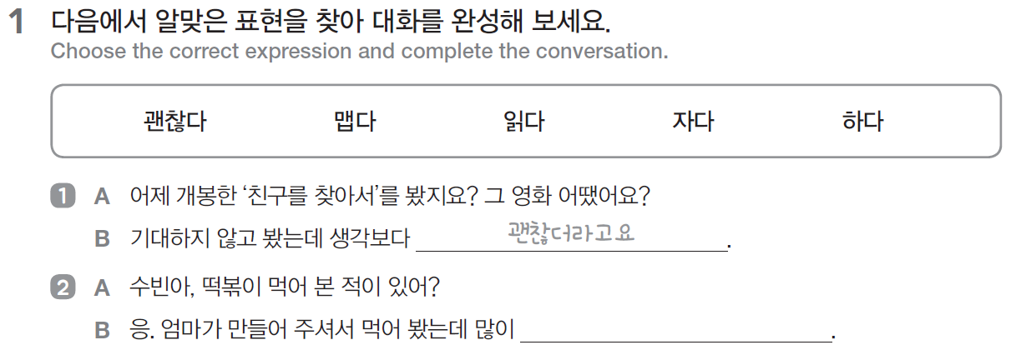
맵더라고

Slide 50
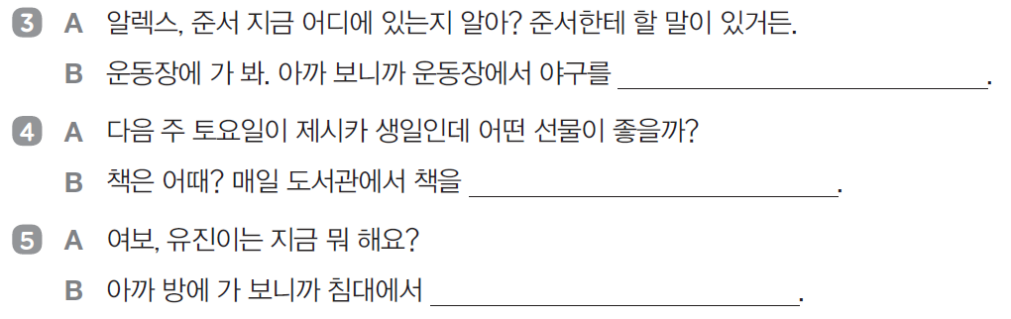
하더라고
읽더라고
자더라고

Slide 51
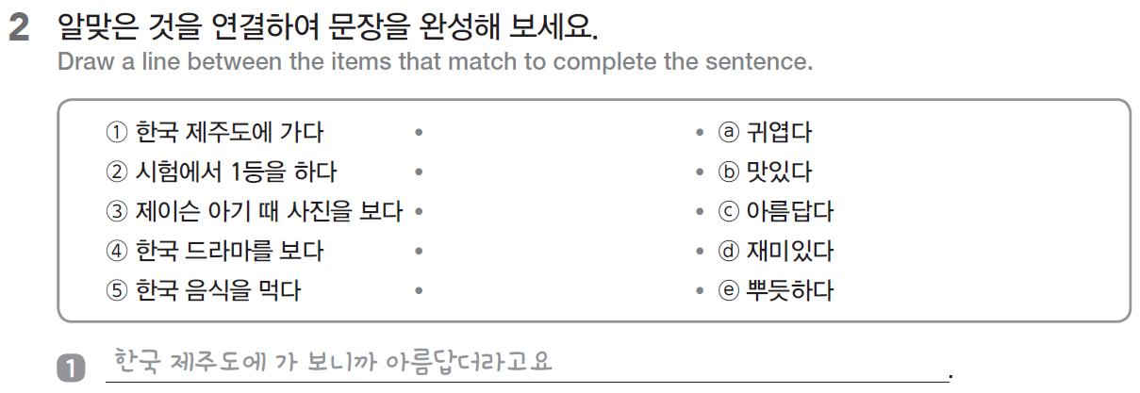

Slide 52
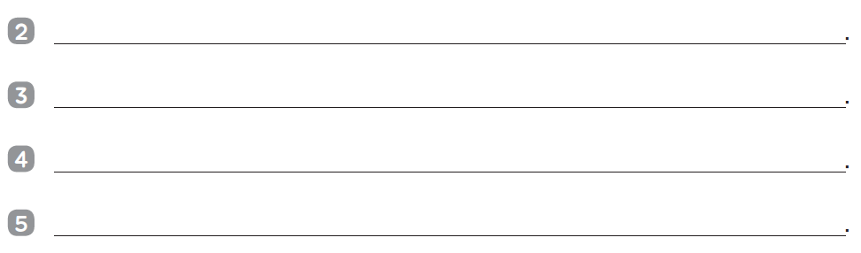
시험에서 1등을 해 보니까 뿌듯하더라고
제이슨 아기 때 사진을 보니까 뿌듯하더라고
한국 드라마를 보니까 재미있더라고
한국 음식을 먹어 보니까 맛있더라고

Slide 53
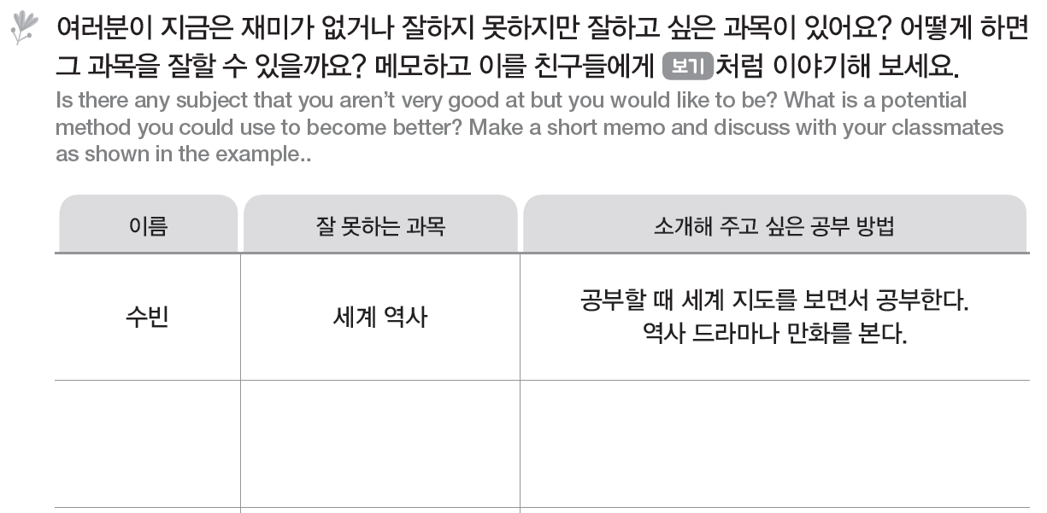

Slide 54
LINGT을 이용한 말하기 숙제
WWW.LINGT.COM에서 SIGN UP 하기
교사의 방 만들기
녹음, 사진, 영상, 텍스트를 이용한 숙제 제시
교과서 녹음, 의견 말하기 등의 숙제가 가능
링크를 학생에게 제공
총 10개의 말하기 숙제를 무료로 만들 수 있음.

Slide 55

수업이 끝났습니다!

Slide 56
Reference
재외동포를 위한 한국어 5-2 (영어권)
재외동포를 위한 한국어 5-2 (범용)
https://www.youtube.com/watch?v=I0oPmuK1XHs
http://clipart-library.com/
https://www.pinterest.com/pin/618330223813549541/
By 709 K - https://pixabay.com/photo-2545943/ archive copy, CC0, https://commons.wikimedia.org/w/index.php?curid=61357477

